Slide 1
CASO CLÍNICO 6
Universidade de São Paulo
Faculdade de Medicina de Ribeirão Preto
Curso de Nutrição e Metabolismo
Fisiopatologia da Nutrição Materno-Infantil
Nutrição e AIDS na infância

Slide 2
Caso
C.F.V, sexo feminino, 17 anos e 9 meses. Internada para investigação de tosse seca e febre.
Antecedentes pessoais
Paciente relata procedimento cirúrgico após acidente automobilístico que contou com transfusão de sangue há cerca de 5 anos, sem deixar sequelas.
Há 2 meses desenvolveu lesões cutâneas causadas por herpes-zóster no membro inferior esquerdo que regrediram após tratamento.
Referiu ser HIV positivo e que não sabe como contraiu. Nega estar fazendo uso de terapia antirretroviral.
Nega etilismo, tabagismo e uso de drogas ilícitas.
Trabalha durante o período da tarde em uma loja de roupas e estuda à noite (3º ano do EM). Não pratica AF.

Slide 3
Antecedentes familiares
Mãe com histórico de HAS e pai portador de DM2. Demais familiares sem histórico de doenças.
História mórbida atual
Tosse seca que piorava durante à noite, associada com febre há 6 dias (de até 39°C) que melhorava apenas com o uso de antitérmicos.
Há 2 dias apresentou esforço respiratório, dispneia progressiva e fadiga.
Avaliação clínica
Bom estado geral, consciente e orientada.
Emagrecida.
Febril, temperatura axilar de 37,8ºC aferida no momento da consulta.

Slide 4
Antropometria
Peso atual: 40 kg (perda de 2 kg em 1 semana)
Peso habitual: 42 kg
Estatura: 160 cm
IMC: 15,6 kg/m²

Slide 5
Dados adicionais
Para a classificação do estado nutricional de adolescentes, utiliza-se as curvas de crescimento da OMS e os pontos de corte definidos pelo SISVAN:

Slide 6
1. Classifique o estado nutricional atual da adolescente segundo as curvas da OMS:
Peso atual: 40 kg
Idade: 17 anos e 9 meses
Estatura: 160 cm
IMC: 15,6 kg/m²
Entre p15 e p50
Estatura adequada para a idade

Slide 7
Peso atual: 40 kg
Idade: 17 anos e 9 meses
Estatura: 160 cm
IMC: 15,6 kg/m²
Escore z entre -1 e 0
Estatura adequada para a idade

Slide 8
Peso atual: 40 kg
Idade: 17 anos e 9 meses
Estatura: 160 cm
IMC: 15,6 kg/m²
< percentil 3
Magreza

Slide 9
Peso atual: 40 kg
Idade: 17 anos e 9 meses
Estatura: 160 cm
IMC: 15,6 kg/m²
Escore z entre -3 e -2
Magreza

Slide 10
Exames bioquímicos
 | Resultado | Referência | Classificação
Hb (g/dL) | 13,0 | 12 a 16,5 | -
Leucócitos total (mm³) | 4.600 | 4.000 a 10.000 | -
Linfócitos CD4 (mm³) | 146 | 404 a 1.612 | ↓
Linfócitos CD8 (mm³) | 200 | 229 a 1.129 | ↓
Albumina (g/dL) | 2,3 | 2,9 a 4,7 | ↓
PCR (mg/L) | 7,2 | < 0,8 | ↑
CT (mg/dL) | 135 | < 150 | -
TG (mg/dL) | 120 | < 100 | ↑
LDL-c (mg/dL) | 93 | < 100 | -
HDL-c (mg/dL) | 34 | ≥ 45 | ↓

Slide 11
Avaliação do consumo alimentar
Paciente faz 3 refeições/dia (almoço, lanche da tarde e jantar).
Refere anorexia e hiporexia há 2 meses.
Possui baixa ingestão hídrica (aproximadamente 1L/dia).
Com base na análise da frequência alimentar, observou-se o consumo de:
Arroz, pão, massa, batata e mandioca (3 vezes por dia)
Verduras, legumes e frutas (1 a 2 vezes na semana)
Feijões (1 vez por semana)
Carnes e ovos (1 vez por dia)
Leite e derivados (1 vez dia)
Óleos e gorduras (5 vezes por semana)
Açúcares e doces (1 vez por dia)
Suco artificial e refrigerante (2 vezes por dia)

Slide 12
Dieta habitual
Refeição | Preparações/Alimentos | Quantidade
Acorda às 12:00
Almoço (12:15) | Arroz Peito de frango Suco concentrado | 2 colheres de sopa 2 pedaços pequenos 1 copo de requeijão
Lanche da tarde (17:30) | Biscoito de água e sal com requeijão | 5 unidades e 2 colheres de sopa
Jantar (23:00) | Idem ao almoço
Dorme às 02:00

Slide 13
Cálculo da dieta habitual
VCT: 732,4 kcal | G. Monoinsaturada: 0,9 g
CHO: 95,4 g (50% do VCT) | G. Poli-insaturada: 0,9 g
PTN: 29,2 g (17% do VCT) | G. Saturada: 10,8 g
LIP: 19,0 g (26% do VCT) | Fósforo: 172,9 mg
Magnésio: 17,2 mg | Potássio: 184, 1 mg
Cálcio: 206,2 mg | Sódio: 957,7 mg
Colesterol: 83,1 mg | Vitamina E: 1,0 mg
Ferro: 2,4 mg | Vitamina A: 0 mcg
Fibras: 1,4 g | Vitamina C: 0,5 mg

Slide 14
2. Faça o diagnóstico nutricional da paciente:
Paciente subnutrida (<p3) de acordo com IMC/I e com E/I adequado para a idade (p15-p50) segundo as Curvas de Crescimento da OMS (2007). O estado nutricional mostra-se mais ainda comprometido em virtude da perda ponderal recente (2 kg em 1 semana), baixo consumo alimentar (< 75% das necessidades) e pela presença de sinais e sintomas com repercussões no TGI.

Slide 15
3. Estime a necessidade energética e proteica:
Crianças HIV-infectadas e assintomáticas (> 10% consumo energético para manter crescimento)
Crianças HIV-infectadas sintomáticas (50-100% acima da recomendação para catch-up)
Peso atual = 40 kg
Peso habitual = 42 kg
Peso no p50 = 54,5 kg
Peso no p15 = 47,3 kg
Estatura = 160 cm
Idade = 17 anos e 9 meses
FAO/OMS (GEB) = (12,2 x P) + 746
Schofield (GEB) = (8,365 x P) +(4,65 x E) + 200
DRIs (GET) = 135,3 - (30,8 x I) + FA x [(10 x P) + (934 x E)] + 20 kcal
Holliday e Segar (GET) = 1.500 kcal + 20 kcal/kg acima de 20

Slide 16
Peso atual
FAO/OMS → (12,2 x P) + 746
= (12,2 x 40) + 746
= 1.234 kcal/dia (+ 10%) = 1.357,4 kcal/dia
Schofield → (8,365 x P) +(4,65 x E) + 200
= (8,365 x 40) + (4,65 x 160) + 200
= 334,6 + 744 + 200
= 1.278,6 kcal/dia (+ 10%) = 1.406,46 kcal/dia
DRIs → 135,3 - (30,8 x I) + FA x [(10 x P) + (934 x E)] + 20
= 135,3 - (30,8 x 17) + 1 x [(10 x 40) + (934 x 1,60)] + 20
= 135,3 - 523,6 + [400 + 1.494,4] + 20
= 1.526,1 kcal/dia
Holliday e Segar → 1.500 kcal + 20 kcal/kg acima de 20
= 1.900 kcal/dia
Média = 1.547,5 kcal/dia
Peso no p15
FAO/OMS → (12,2 x P) + 746
= (12,2 x 47,3) + 746
= 1.323,06 kcal/dia (+ 10%) = 1.455,36 kcal/dia
Schofield → (8,365 x P) +(4,65 x E) + 200
= (8,365 x 47,3) + (4,65 x 160) + 200
= 395,66 + 744 + 200
= 1.339,66 kcal/dia (+ 10%) = 1.473,62 kcal/dia
DRIs → 135,3 - (30,8 x I) + FA x [(10 x P) + (934 x E)] + 20
= 135,3 - (30,8 x 17) + 1 x [(10 x 47,3) + (934 x 1,60)] + 20
= 135,3 - 523,6 + [473 + 1.494,4] + 20
= 1.599,1 kcal/dia
Holliday e Segar → 1.500 kcal + 20 kcal/kg acima de 20
= 2.046 kcal/dia
Média = 1.643,5 kcal/dia

Slide 17
Peso no p50
FAO/OMS → (12,2 x P) + 746
= (12,2 x 54,5) + 746
= 1.410,9 kcal/dia (+ 10%) = 1.551,99 kcal/dia
Schofield → (8,365 x P) +(4,65 x E) + 200
= (8,365 x 54,5) + (4,65 x 160) + 200
= 455,8925 + 744 + 200
= 1.399,89 kcal/dia (+ 10%) = 1.539,88 kcal/dia
DRIs → 135,3 - (30,8 x I) + FA x [(10 x P) + (934 x E)] + 20
= 135,3 - (30,8 x 17) + 1 x [(10 x 54,5) + (934 x 1,60)] + 20
= 135,3 - 523,6 + [545 + 1.494,4] + 20
= 1.671,1 kcal/dia
Holliday e Segar → 1.500 kcal + 20 kcal/kg acima de 20
= 2.190 kcal/dia
Média = 1.738,2 kcal/dia

Slide 18
Recomendação no HIV (não é necessário aumentar o consumo):
0,8 a 1,5 g/kg/dia
32 a 60 g/dia

Slide 19
4. É comum pacientes com HIV apresentarem infecções oportunistas? Explique o que isso significa.
Infecções oportunistas são infecções causadas por microrganismos usualmente considerados não-patogênicos e incapazes de desencadear doenças em pessoas com sistema imune ativo e saudável.
Em decorrência do HIV, o sistema imune acabe sendo enfraquecido e isso aumenta a chance de ocorrência de infecções oportunistas pelos pacientes.

Slide 20
5. Quais alterações metabólicas são comuns em pacientes soropositivos? Quais exames bioquímicos evidenciam tais alterações na paciente do caso clínico?
↑ Taxa metabólica basal
↓ Massa corporal magra
↑ Proteínas de fase aguda
↓ Massa corporal gorda
Imunodepressão
Exames bioquímicos que evidenciam o quadro:
Proteína C reativa elevada
Albumina próxima ao valor mínimo
Triglicérides elevados
Baixa contagem de CD4

Slide 21
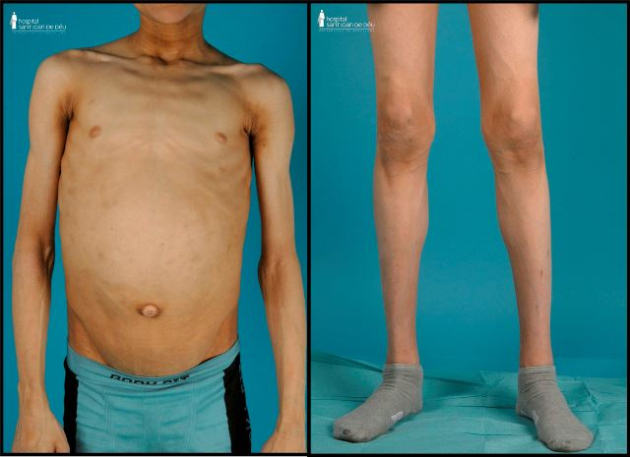
6. Qual o principal efeito colateral da terapia antirretroviral?
O principal efeito colateral do tratamento com a terapia antirretroviral é a lipodistrofia. A lipodistrofia ocasiona um quadro de dislipidemia (↑ de triglicérides, colesterol total e LDL), hiperglicemia e ↑ gordura abdominal, com lipoatrofia de face, braços, pernas e nádegas.

Slide 22
7. Qual a conduta dietoterápica para pacientes pediátricos com HIV?
Energia
Crianças HIV-infectadas e assintomáticas (> 10% consumo energético para manter crescimento)
Crianças HIV-infectadas sintomáticas (50-100% acima da recomendação para catch-up)
Macronutrientes
Proteína: não é necessário ↑ consumo: manter 10-35% do VCT
Lipídios totais: não menos do que 20%
Gordura saturada: < 10% e monoinsaturado: > 10%
Carboidrato: 45 - 55% do VCT
Fibras: 20 - 25g/dia OU 0,5g/kg
Micronutrientes
Seguir as DRIs. Suplementar micronutrientes se necessário.

Slide 23
8. Analisando o quadro clínico da paciente, quais orientações nutricionais devem ser realizadas na alta visando garantir a segurança alimentar?
Consumir água filtrada ou fervida
Legumes, verduras e frutas devem ser lavados em água corrente e deixados de molho em solução clorada por 15min
Evitar carnes cruas e mal passadas
Separar carnes cruas de outros alimentos no carrinho de compras e no refrigerador
Usar tábua de corte para carne e outra para vegetais
Não colocar alimentos cozidos sobre uma superfície que entrou em contato com alimentos crus
Cobrir as carnes antes de levar ao refrigerador
Cozinhar bem os alimentos
Descongelar alimentos na geladeira
Evitar o consumo de alimentos vendidos à granel
Observar data de validade dos alimentos
Evitar cafeína, frituras e refrigerantes
Atenção quanto a higiene pessoal, principalmente higiene bucal

Slide 24
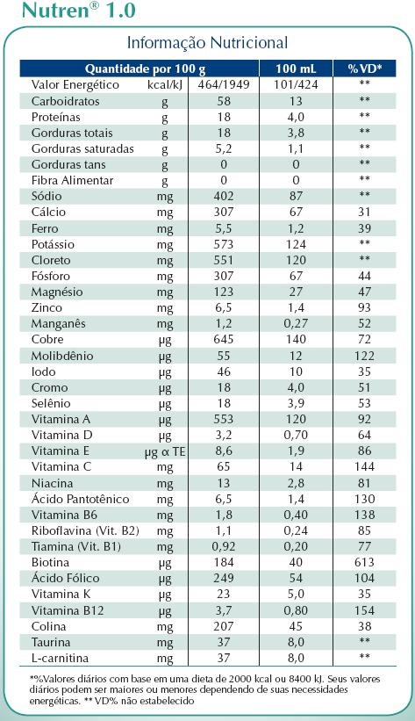
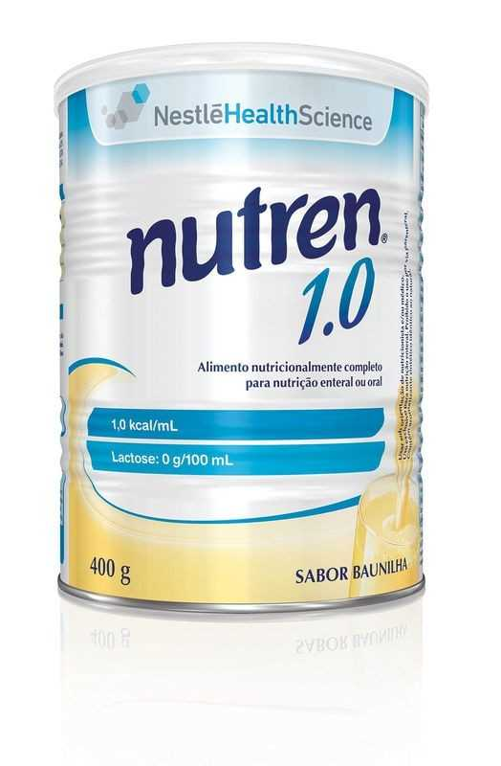
9. A paciente evoluiu com necessidade de dieta enteral. Utilizando o Nutren 1.0, faça o cálculo e a prescrição da dieta para os 3 primeiros dias:
Diluição → 7 medidas para cada 210mL
4g de PTN/100 mL
3,8g de LIP/100 mL
13g de CHO/100 mL
100 kcal/100mL (1,0 kcal/mL)

Slide 25
Necessidade energética (Média do GET pelo peso no p15) = 1.643,5 kcal/dia
Ingestão da dieta via oral = 732,4 kcal
Aporte nutricional por NE = 911,1 kcal
Nutren 1.0 fornece 1 kcal/100 mL → volume necessário = 911,1 mL
100 mL de Nutren 1.0 – 13g de CHO
911,1 mL – x
x = 118,44g de CHO (473,7 kcal)
100 mL de Nutren 1.0 – 4g de PTN
911,1 mL – x
x = 36,44g de PTN (145,7 kcal)
100 mL de Nutren 1.0 – 3,8g de LIP
911,1 mL – x
x = 34,62g de LIP (311,5 kcal)

Slide 26
Prescrição dietoterápica:
Prescrevo dieta enteral polimérica administrada por via SNE, fornecendo um volume total de 911,1 ml com a seguinte evolução diária:
Primeiro dia: iniciar com 1/3 do volume total (303,7 ml/dia), sendo distribuída em 6 vezes/dia (50,6 ml de 4/4h por BIC).
Segundo dia: se houver boa tolerância da dieta, progredir para 2/3 do volume total (607,4 ml/dia), sendo distribuída em 6 vezes/dia (101,2 ml de 4/4h por BIC).
Terceiro dia: se houver boa tolerância da dieta, atingir o volume total de 911,1 ml/dia, sendo distribuída em 6 vezes/dia (151,8 ml de 4/4h por BIC). Será ofertado 930,9 kcal/dia, 36,44g de proteína (16%), 118,44g de carboidrato (51%) e 34,62g (33%) de lipídeo.

